Slide 1
Html 5 CSS 3
https://www.pierre-giraud.com/html-css/cours-complet/creation-structure-site-html-css.php
Et
http://www.gchagnon.fr/cours/ressources/
Vous pouvez travailler sur notepad++
Ou jsbin.com
Mise en forme du texte
Boites et bordures
Positionnement
Le texte
Les listes
Les liens
Les images
Les tableaux
Les formulaires

Slide 2
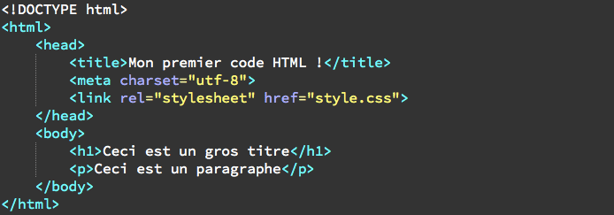
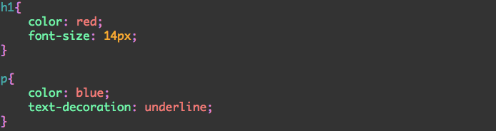
Html le fond // css : la forme
Html ( 1991)
Différentiation sémantique des elts de la page
Html5
Imbrication des éléments
Fichier .html
Travail en local (ouverture dans un navigateur file://...)
La source est affichable par le client
Favoriser un bon référencement
CSS v3
Cascading Style Sheets
‣ Feuilles de styles associées à HTML
‣ En cascade
‣ on peut utiliser des feuilles de styles multiples
‣ il y a un degré d’importance pour chaque feuille de style

Slide 3
Format d’une page
<!DOCTYPE html>
<html>
<head> <!-- informations non affichées à l’écran -->
<title>Guide HTML</title> <!-- titre du doc -->
<meta charset= "utf-8"> <!-- encodage caractères -->
</head>
<body>
Le contenu du site
<h1>Je viens d'écrire une balise qui aide au référencement</h1>
<p> et je suis douée
<br> pour le html <!-- balise orphine -->
</p>
</body>
</html>
Autre information du head :
‣ <meta name="..." content="..." />
‣ <meta http-equiv=“Refresh” content="4" ; url=“http://www.google.com” />
‣ <meta name="author" content=“”/>
‣ <meta name="Keywords" content="motcle1, motcle2, motcle3”/>
‣ <meta name="language" content="fr"/>
‣URL de base pour les URL relatives <base href="URL-de-base" />
‣Styles
‣ <style /> : inclure une feuille de style CSS dans la page
‣ <link /> lier le document à une ressource externe (typiquement, feuille de style)
‣Scripts
‣ <script /> ajouter un script à la page
2 grandes classes d’éléments :
Block
‣Prennent toute la largeur disponible
‣Provoque un retour à la ligne
‣Peuvent contenir des éléments inline
Inline
‣ Ne provoque pas de retour à la ligne
‣ Ne peuvent pas contenir des éléments block
‣Peuvent contenir des éléments inline

Slide 4
Le texte
Importance du texte
<strong> (défaut gras)
<em> (défaut italique)
<mark> le texte sera important à un moment donné (ex: lors d’une recherche) (défaut surbrillance)
Espaces et retour à la ligne
<p>
Retour à la ligne <br>
Retour à la ligne avec changement de thematique <hr>
Espaces (pas de gestion)
<pre> </pre>Le texte conserve la mise en forme que nous allons lui donner. Ne pas abuser de cet élément et à ne l’utiliser que si vous n’avez pas d’autre choix car celui-ci ne comporte aucune signification d’un point de vue sémantique.
Caractères spéciaux
&lt; | <
&gt; | >
&amp; | &

Slide 5
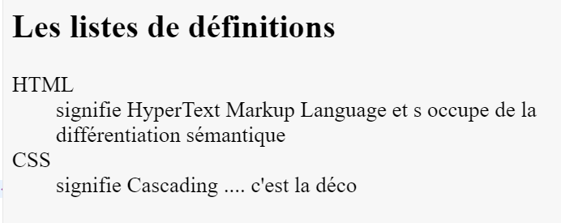
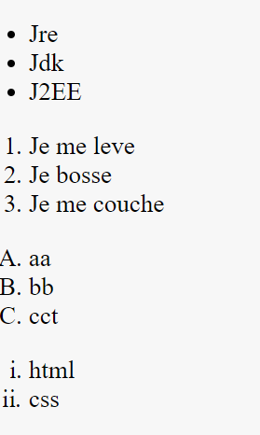
Les listes
<ul>
<li>Jre</li>
<li>Jdk</li>
<li>J2EE</li>
</ul>
<ol>
<li>Je me leve</li>
<li>Je bosse</li>
<li>Je me couche</li>
</ol>
<ol type="A">
<li>aa</li>
<li>bb</li>
<li>cct</li>
</ol>
<ol type="i">
<li>html</li>
<li>css</li>
</ol>
<h2>Les listes de définitions</h2>
<dl>
<dt>HTML</dt>
<dd> signifie HyperText Markup Language et s occupe de la différentiation sémentique</dd>
<dt>CSS</dt>
<dd> signifie Cascading .... c'est la déco </dd>
</dl>

Slide 6
Les liens
‣ le clic redirige vers une URL -> chargement de la ressource désignée par l’URL.
‣ une ancre contenant le texte ou les éléments sur lesquels on peut cliquer
<a href="http://wikipedia.org">ce lien </a>
Interne au site :
<a href="suite.html">même dossier</a>
<a href=" ../suite.html"> dossier parent</a>
<a href= "ici/suite.html">sous dossier</a>
Ouverture nouvel onglet :
<a href="suite.html« target="_blank">même dossier</a>
Intérieur d’une page :
Poser une ancre ex : <h2 id="suite">
<a href="#suite">même dossier</a>
Envoi d’un mail :
<a href="mailto:brigitte.titi@gmaikl.com">un mail</a>
Téléchargement fichier :
<a href="livre.pdf">un livre</a> (ne permet pas de charger des fichiers html

Slide 7
Les URL
‣Uniform Resource Locator (URL)
‣ Les liens sont des pointeurs, relatifs ou absolus
‣Permettent d’identifier une ressource sur le réseau
‣Page Web, image, programme, fichier à télécharger…
‣ Liens relatifs :
‣ Les liens relatifs pointent vers un endroit relatif à la position de la page courante,
‣ utilisent .. ou / (voir cours UNIX)
‣ <a href="../../file.html">file.html</a>
‣ Liens absolus :
‣ Les liens relatifs pointent vers une destination absolue,
‣ structure : protocole :// adresse / chemin
‣ <a href="http://google.com">Google</a>

Slide 8
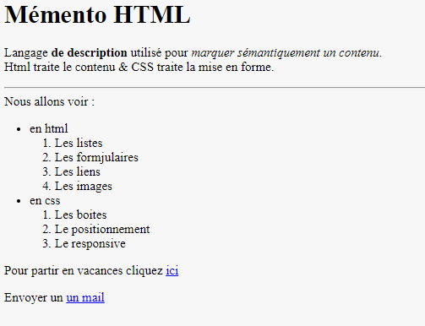
À vous … (balises base)

Slide 9
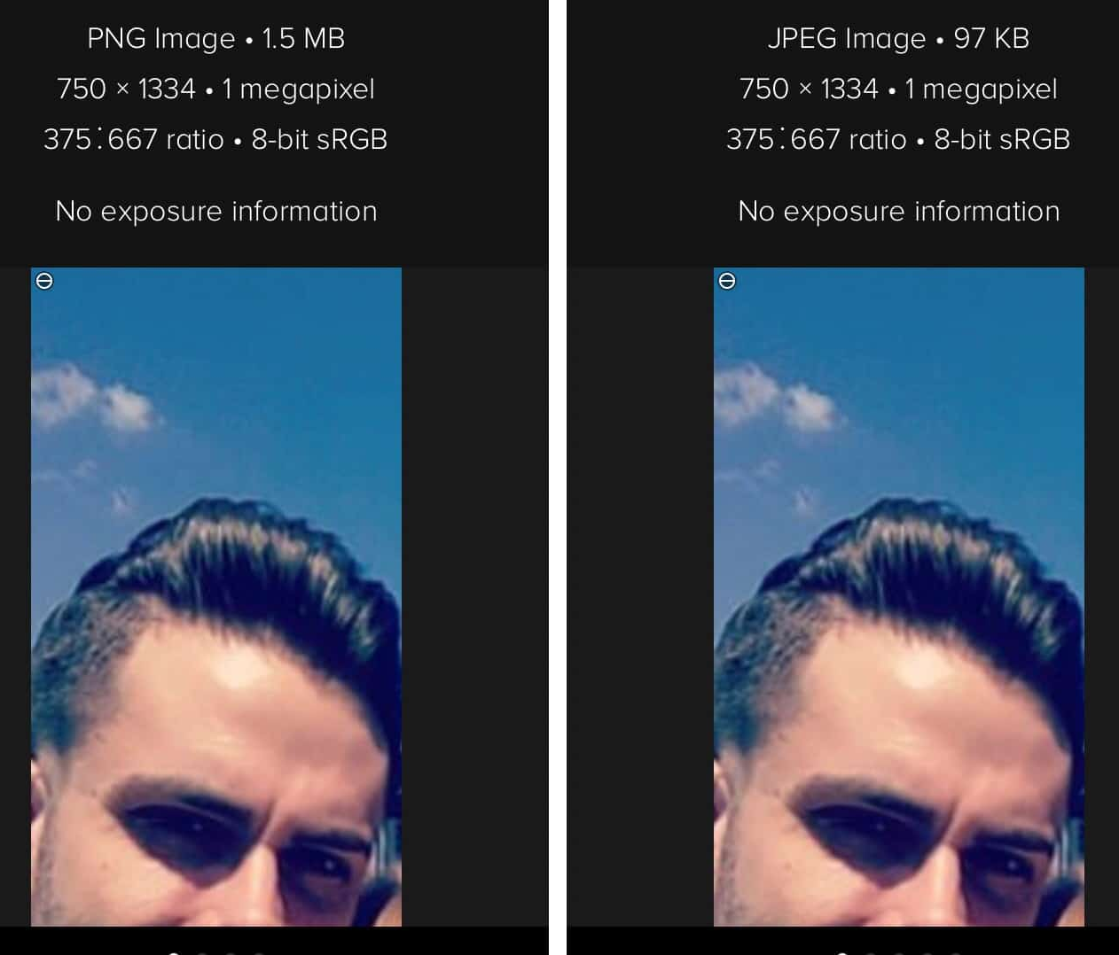
Les images
Nom d’image sans espace ni caractère spécial
Affichage de l’image à la taille réelle
Découper l’image plutôt que de la redimentionner en css
Formats d’image ( vs poids) :
Jpeg (.jpg ou .jpeg) Bien pour les photos, léger détériore très peu la qualité. Pas bien pour autre chose que les photos ( image bave)
Png le plus moderne , Graphique (tout sauf photo). Les plus : peu être transparent , ne modifie pas la qualité de l’image. Png 8 bits pour 256 couleurs ou 24 bits
Gif : à éviter ancien
le BITMAP (ou BMP) très bonne prise en charge par tous les navigateurs mais très mauvaise qualité
<img src="…" alt ="texte de substitution">
/www.cultofmac.com

Slide 10
À vous …
Rajouter une image et créer un lien « haut » qui permet de revenir en haut de la page

Slide 11
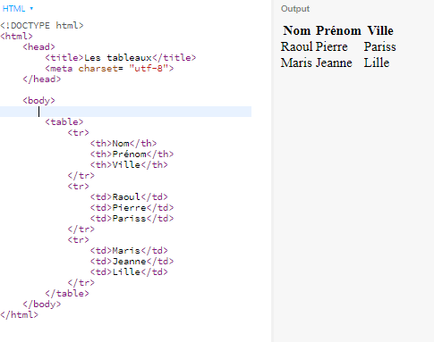
Les tableaux

Slide 12
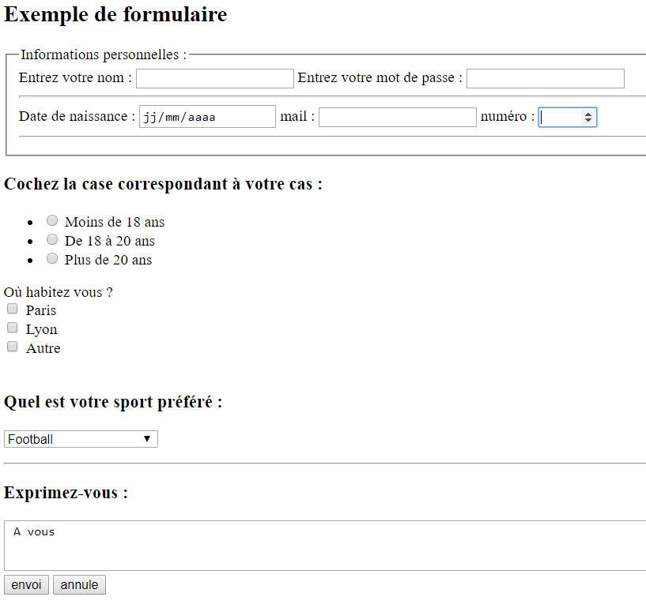
Les formulaires
Éléments
‣ <form> ... </form> définit un formulaire
‣ <input> ... </input> entrée de formulaire
‣ <textarea> ...</textarea> zone de texte
‣ <select> ... </select> liste déroulante
‣ <option> ... </option> option du sélect
Attribut :
 | Permet l'autocomplétion d'un champ
Autofocus | Force le focus sur un champ
Min et Max | Permettent de définir une valeur minimale et maximale pour un champ
Placeholder | Donne des indications sur les données attendues
Checked | Pré-coche une case
Selected | Pré-sélectionne une option dans une liste
Required | Force le remplissage d'un champ

Slide 13
Structures , div, span
‣Regrouper des sous-parties de document (sans leur donner de sémantique particulière)
‣Pour leur donner un nom
‣Pour enclore (contenir) du texte ou d’autres éléments XHTML
‣Pour les traiter globalement en leur affectant des styles, des événements…
‣ <span> ... </span>
‣ Élément de type inline ( s’insère ds une ligne)
‣ Contient du texte ou d’autres éléments inline
‣ <div> ... </div>
‣ Élément de type block (commence une ligne, occupe la largeur max, contient des elts block et inline)
‣ Contient du texte, d’autres éléments inline ou block
‣Retour chariot à la fin
Block
Elément p
Les éléments h1, h2, etc.
Les éléments ol et ul
L’élément form (utilisé pour créer des formulaires) ;
L’élément div (dispose souvent d’un attribut class)
Inline
Les éléments strong et em
L’élément a
L’élément img
L’élément span

Slide 14
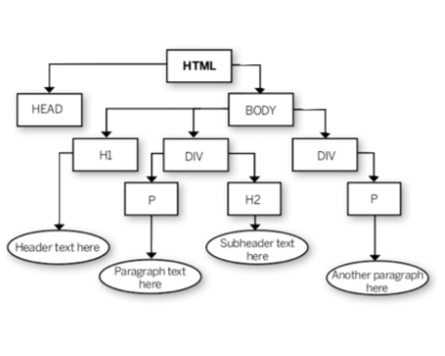
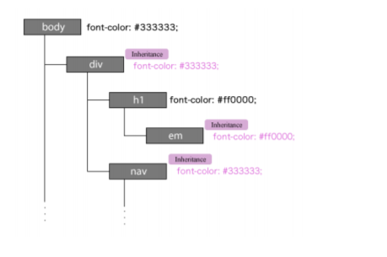
HTML génère un arbre

Slide 15
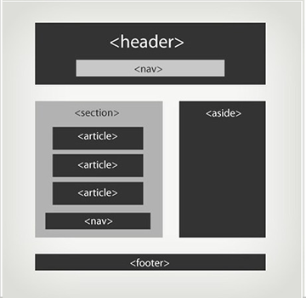
Html 5 Récent (2010) et en cours de définition
Compatibilité vieux navigateur
<!--[if lt IE 9]> <script src="//html5shim.googlecode.com/svn/trunk/html5.js"></script> <![endif]--
<body>
<header>
<h1>…</h1>
</header>
<nav>
<ul>
<li class="aa"><a href="">aa</a></li>
<li class="bb"><a href="">bb</a></li>
<li class = " cc"><a href="">cc</a></li>
<li class="dd"><a href="">dd</a></li>
</ul>
</nav>
<article>
<header>
<h1><a href="">zzz</a></h1>
<time>August 10,2011</time>
</header>
<p>…</p>
</article>
-->
<footer>
……
</footer>
</body>
Moins de div, plus de structure
Du HTML sémantique (comme XHTML, mais moins strict) ‣Permet de nouvelles possibilités notamment pour rendre le contenu Web plus riche et plus interactif.

Slide 16
CSS -- Mise en forme Sélecteur et propriété
Un sélecteur cible un ou plusieurs éléments HTML afin de leur appliquer un style particulier.
Où écrire :
Dans une fichier .css
Dans un fichier html dans une balise <style>
Le code CSS ne s’appliquera qu’à la page HTML dans laquelle il a été écrit.
En général placé en haut de la page HTML, à l’intérieur même de l’élément head.
A l’intérieur des balises ouvrantes
<body style="background-color:orange;">
commentaire /* */

Slide 17
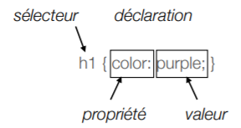
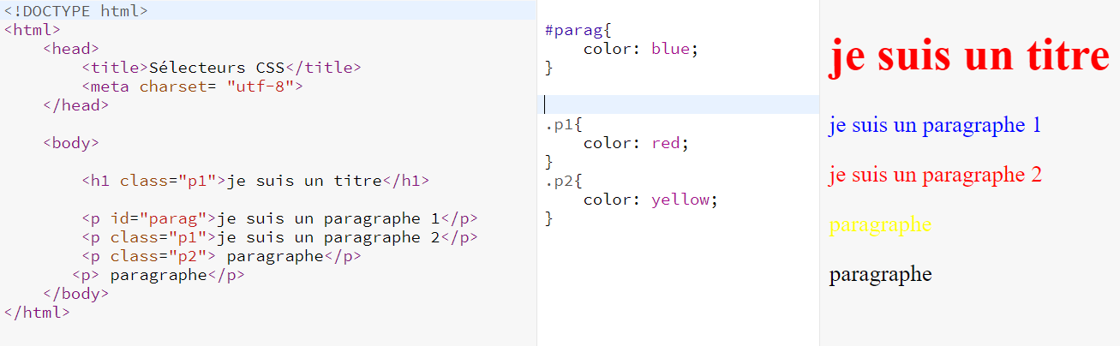

Slide 18
Types de sélecteur
Pseudo-classes
Sélecteurs qui sélectionnent des éléments en fonction de leur état à un moment donné
‣ a:link — lien non visité et inactif
‣ a:hover — lien su:first-liner lequel passe le pointeur de la souris
‣ a:active — lien sur lequel on clique
‣ a:visited — lien déjà visité
Simples et groupes
p{
p, h1 {
‣Pseudo-éléments
:first-letter 1ere lettre
:first-line 1ere ligne ..
‣ Contextuels (combine plusieurs types de sélecteurs)
Ex : #header div p.gras{
color: red;
}
Regrouper les elts dans le html
id <p id="p1">
Valeur unique
class <p class="p1">

Slide 19
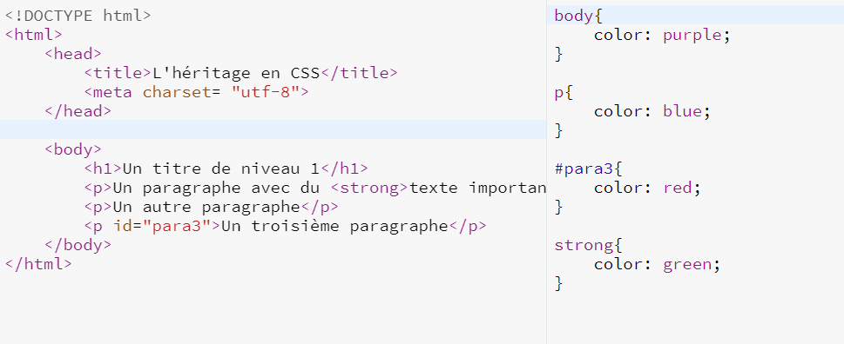
Cascade
Tout élément HTML enfant va hériter, « en cascade », des styles de ses parents.

Slide 20
Mise en forme de texte
font-family
Tous les navigateurs ne supportent pas les mêmes polices. La police utilisée pour le texte est la première disponible dans le liste
body {
font-family: "Source code pro", Verdana, sans-serif;
}
Les web safe fonts :
polices lues par tous les navigateurs
Famille générique | Police
Serif | Times New Roman, Georgia
Sans-serif | Arial, Verdana
Monospace | Courier New, Lucida Console
Cursive | Comic sans MS

Slide 21
Ecartement entre les lignes ou les lettres ou les mots : line-height: 20px; letter-spacing: 2px; word-spacing: 10px;
Peut s’écrire sur une seule ligne :
font: 15px arial, sans-serif;
TEXTE (indépendante de la police utilisée)
alignement ;
text-align: center;
text-align: left;
text-align: right;
Modifier la casse :
text-transform: uppercase;
text-transform: lowercase;
text-transform: capitalize;
Décoration de texte :
text-decoration: underline;
text-decoration: line-through;
text-decoration: overline;
Indentation :
text-indent: -50px;
text-indent: 20px;
text-indent: 20%;
Ombres :
text-shadow: 1px 1px 4px #444;
/*Ombre bleue en bas à gauche*/
text-shadow: -1px 1px 1px blue;
/*Ombre rouge centrée sur le texte*/
text-shadow: 0px 0px 2px RGB(200,000,025);
Fonte (dépendante de la police utilisée)
font-size pour modifier la taille du texte
Fixe : font-size: 40px;
Relative : font-size: 150%;
Par rapport à son parent : font-size: 1.2em;
font-style pour modifier le style
font-style: italic;
font-style: oblique;
font-weight pour modifier le poids
font-weight: bold;
font-weight: 400;

Slide 22
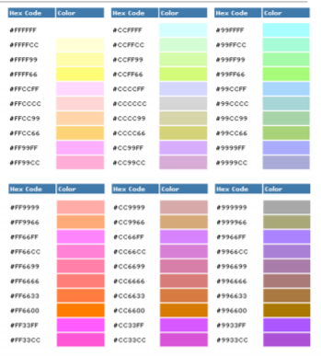
Couleurs
Couleur
accepte différents types de valeurs :
Un nom de couleur : color: purple;
Une valeur hexadécimale : color: #7A01F8;
Une valeur RGB color: RGB(255,120,000);
Opacité
0 transparent / 1 opaque
opacity: 0.5;

Slide 23
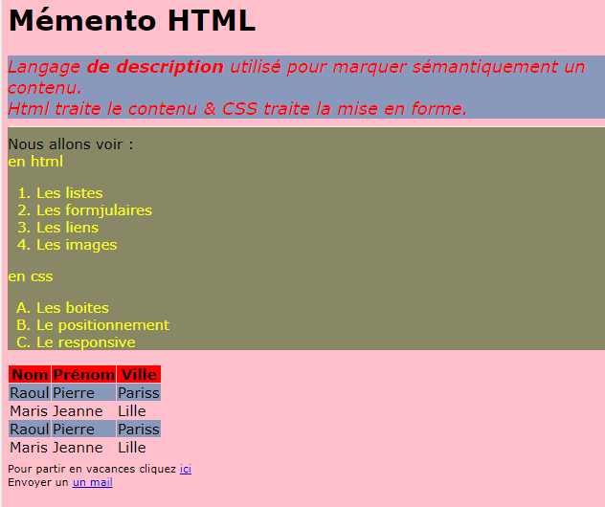
À vous … Mise en forme de texte exo2
Le body est en Verdana ou en serif si le vernada n’ai pas disponible
Le premier paragraphe est de taille 120% par rapport au standard de la page, et en italique
Les 2 dernières lignes sont plus petites et avec un petit intervalle entre les lignes et en police cursive

Slide 24
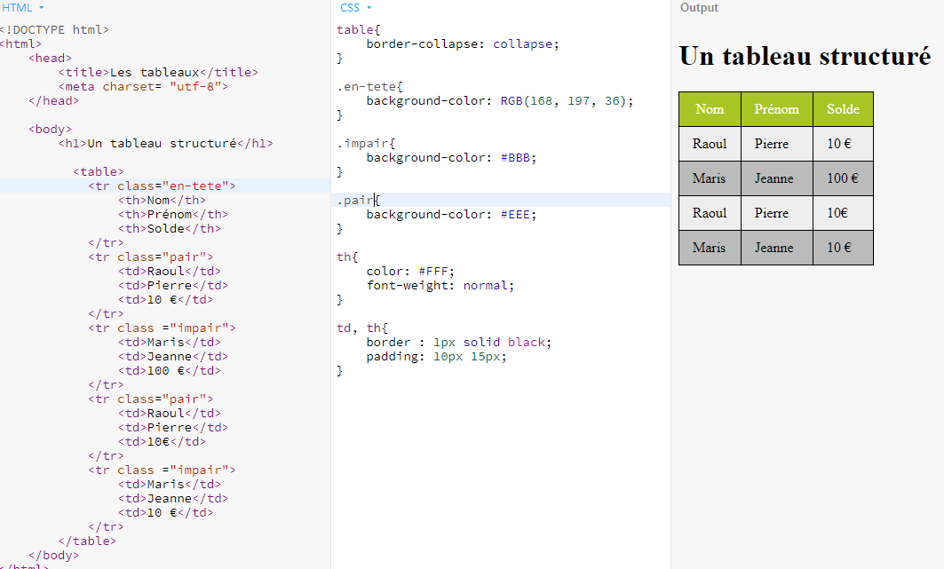
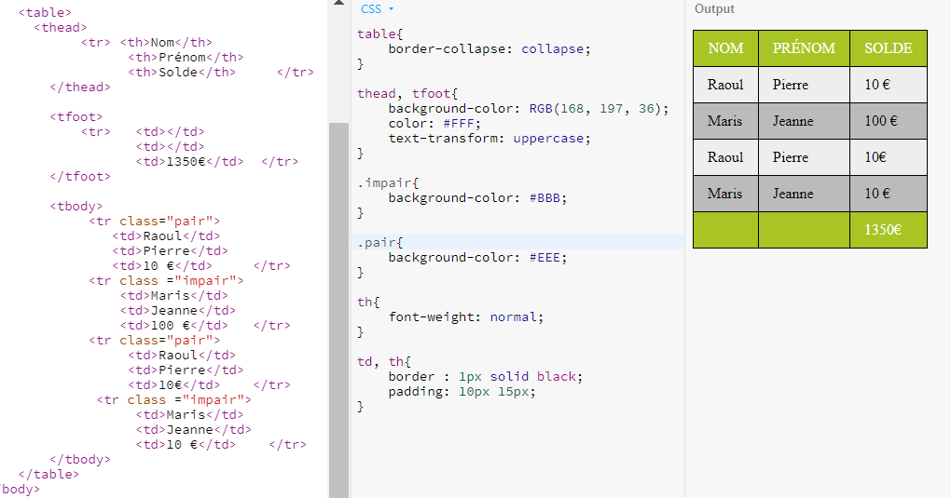
Mise en forme de tableau

Slide 25
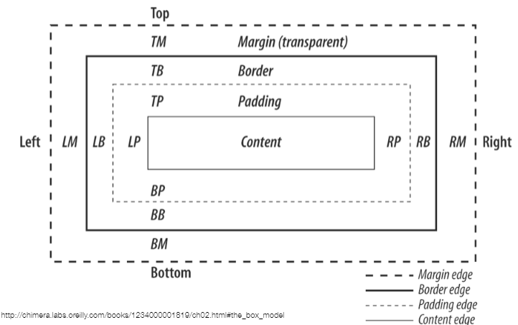
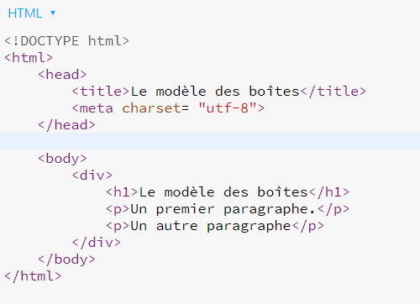
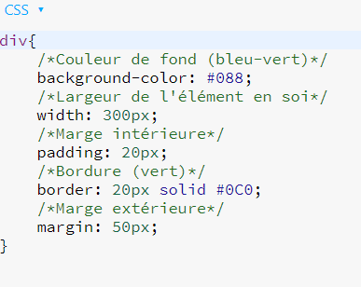
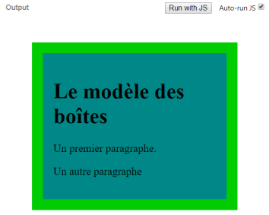
Les modèles de boite
.
Tout élément peut être considéré comme une boîte rectangulaire
Autour de la « boîte » contenant l’élément en soi, on va pouvoir dessiner d'autres boîtes contenant la marge intérieure (padding), les bordures et finalement la marge extérieure de l'élément
margin peut être définie grâce à 1, 2, 3 ou 4 valeurs. (valeurs = nbre ou % ou auto)
1 valeur indique les marges des 4 cotés
2 valeurs, côtés haut et bas / côtés gauche et droit
3 valeurs, côté haut / côtés gauche et droit / côté bas
4 valeurs : haut, droite, bas, gauche
les marges spécifiques :
padding-top, padding-right, padding-bottom et padding-left
margin-top, margin-right, margin-bottom et margin-left.
auto pour centrer par rapport au block parent

Slide 26
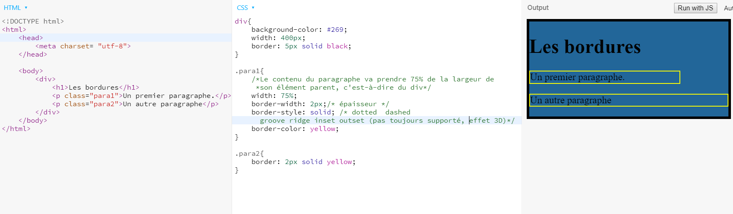
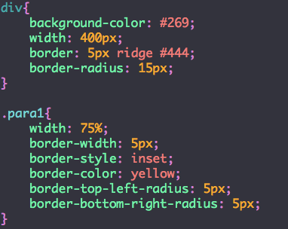
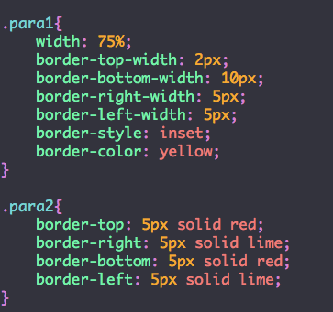
Bordures
Bords arrondis
Effet 3D

Slide 27
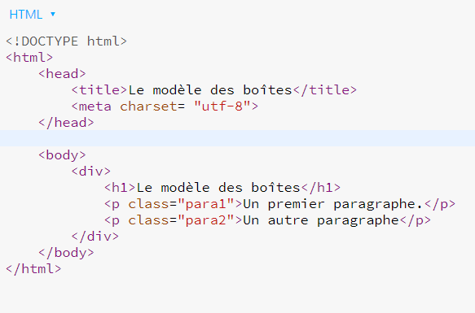
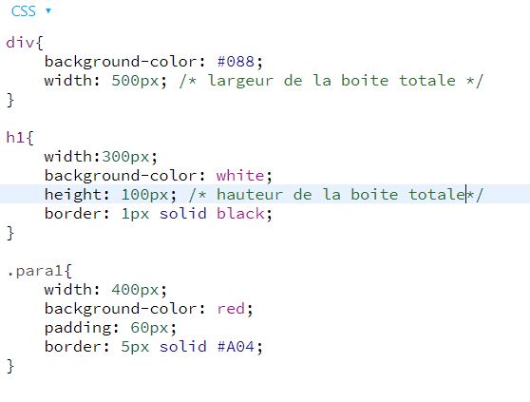
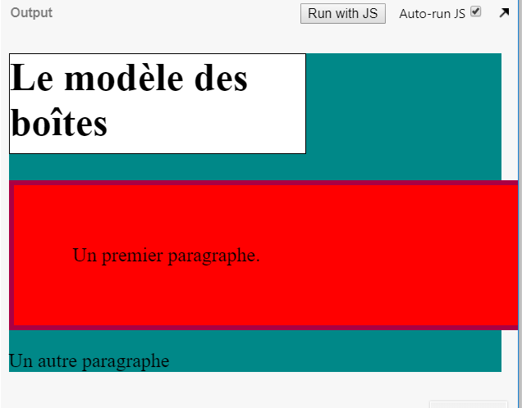
Hauteur par défaut déterminée par le contenu ( paragraphe de 2 lignes => plus de hauteur) Largeur est déterminée par son type : block ->par défaut tout l’espace disponible Inline -> largeur du nécessaire au contenu
Pourquoi le paragraphe rouge déborde t il ?
p =400 + 2*60 + 2*5 = 530px de large

Slide 28
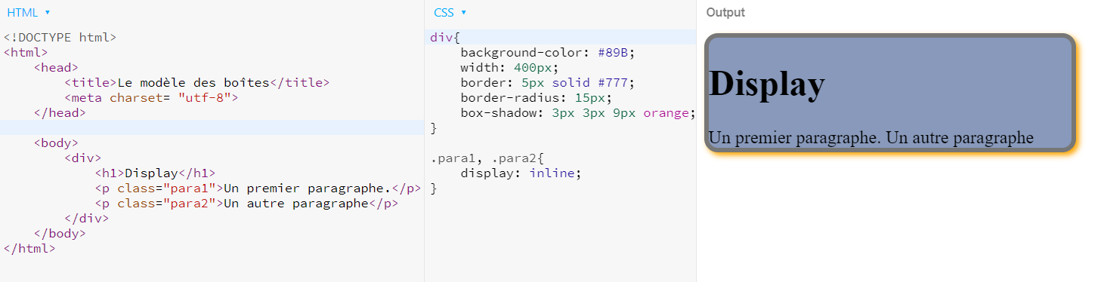
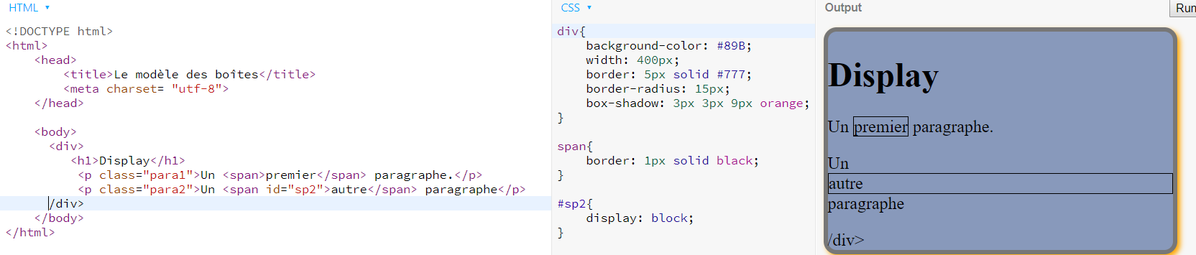
Positionnement (propriété display)
inline permet à l’elt de se comporter comme un élt inline ( n’occuper que la largeur nécessaire)
block permet à l’elt de se comporter comme un élt block : d’occuper toute la largeur
Inline-block l’elt est de type inline mais ce qu’il contient est de type block

Slide 29
Positionnement (propriété position)
Permet de positionner un élément de façon relative ou absolue par rapport à d’autre elts ou par rapport à leur position précédente
S’appliquent aux éléments blocs
‣static
‣bloc placé en fonction de sa position dans l’ordre des balises,
‣ne peut pas être modifiée dynamiquement
‣absolute
‣bloc placé précisément par rapport aux bords de la fenêtre d’affichage
‣la position peut être modifiée dynamiquement (déplacement)
‣relative
‣bloc positionné par rapport à sa position normale, dans le flux (ex. décalage de 20 pts à droite

Slide 30
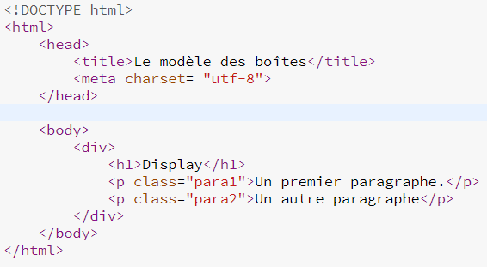
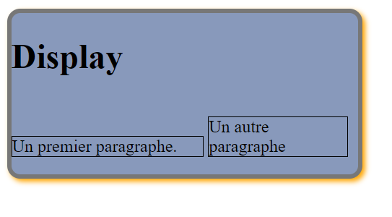

Exercice : écrire le css manquant

Slide 31
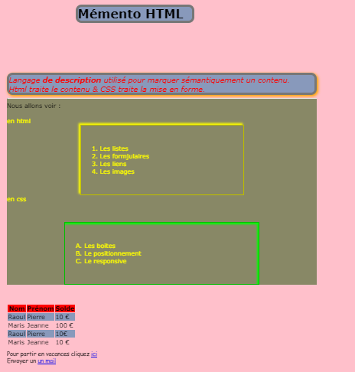
À vous
Le titre est fixe même lors d’un scroll

Slide 32
La vidéo
<video width="320" height="240" controls>
<source src="movie.mp4" type="video/mp4">
<source src="movie.ogg" type="video/ogg">
Your browser does not support the video tag.
</video>
controls pour ajouter les boutons (lecture, arrêt, etc.) ;
Preload précharger la vidéo. 3valeurs : auto (chargement total), metadata (chargement partiel de la vidéo) et none (pas de chargement) ;
autoplay pour activer la lecture automatique de la vidéo ;
loop pour lire une vidéo en boucle ;
mute coupe le son
poster=« … « pour afficher une image avant le lancement de la video

Slide 33
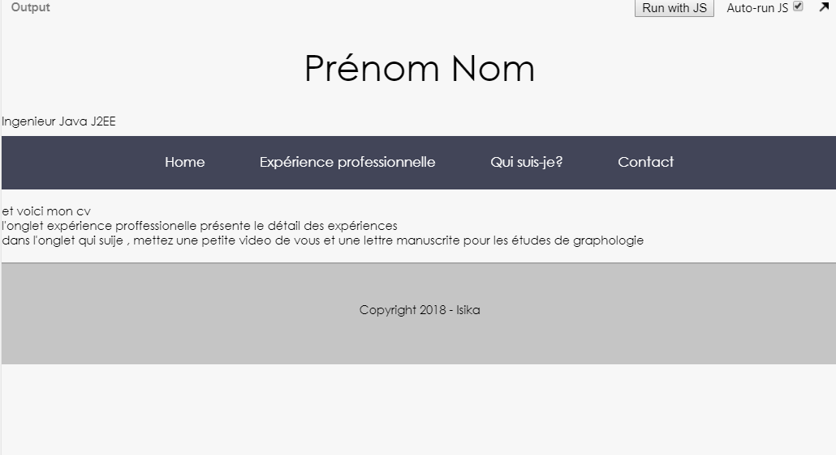
Et pour finir
Créer un cv en ligne
Avec une barre fixe de navigation ( horizontal, c’est plus moderne). La copie d’écran n’est qu’un exemple.
Créer les zones fixes (header, nav, footer)
Proposez en plus de votre cv une video de présentation
Proposez le chargement au format pdf

Slide 34
La barre de navigation
Li:hover,
définir les bordures et couleurs qd l’elt est survolé
Body reset des marges et padding ( font par defaut )
Les li de nav
Nav li
List-style-type : none; enlever les puces
float : left; met les éléments en ligne
Le ul de nav
nav ul Pas de margin pas de padding
Nav :
toute la largeur de la page (en %)
Couleur de fond
Les A de nav
Display : inline-block pour qu’il n’y ai pas d’espace neutre entre entre les différents éléments
Padding pour espacer
Text-decoration : none ; Enlever le bleu et le souligné des liens
Couleur et taille
La div de nav (menu) centrer le menu dans la page
Pas de marge en haut bas et une marge auto en gauche droite
Display: table;

Slide 35
Validateurs HTML et CSS aux adresses suivantes :
HTML : ici
CSS : ici

